Slide 1




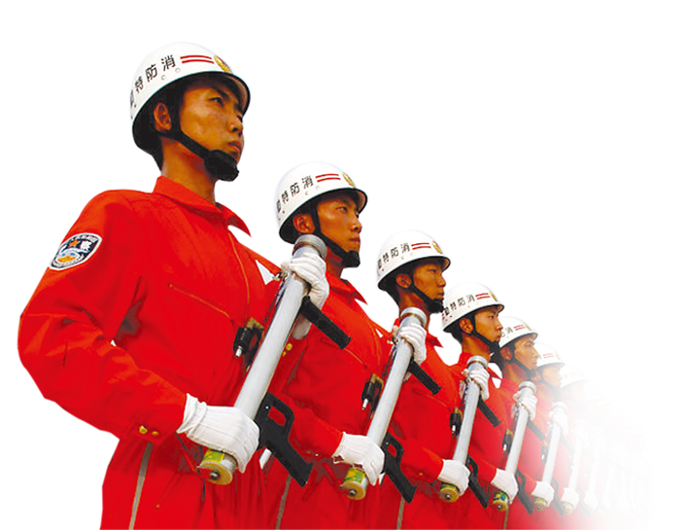

开学第一课
——消防安全常识
主讲人：古塔消防救援大队 牛晓菲
Notes:
说明：
1.右键点击图片，点击“更改图片”，图片原有动画效果不变。
2.适当拉伸、剪裁图片可以达到更好的效果。
3.音乐删除或更改：点击菜单栏“切换”-右上角“声音”，即可以删除或更改音乐了。

Slide 2


目 录
Contents
1
关于火灾
4
疏散逃生自救的方法
2
灭火的基本原理和方法
5
日常防火基本常识
3
消防设施器材的使用
6
报警程序及注意事项
Notes:
说明：
1.右键点击图片，点击“更改图片”，图片原有动画效果不变。
2.适当拉伸、剪裁图片可以达到更好的效果。
3.音乐删除或更改：点击菜单栏“切换”-右上角“声音”，即可以删除或更改音乐了。

Slide 3
1
关 于 火 灾

Slide 4
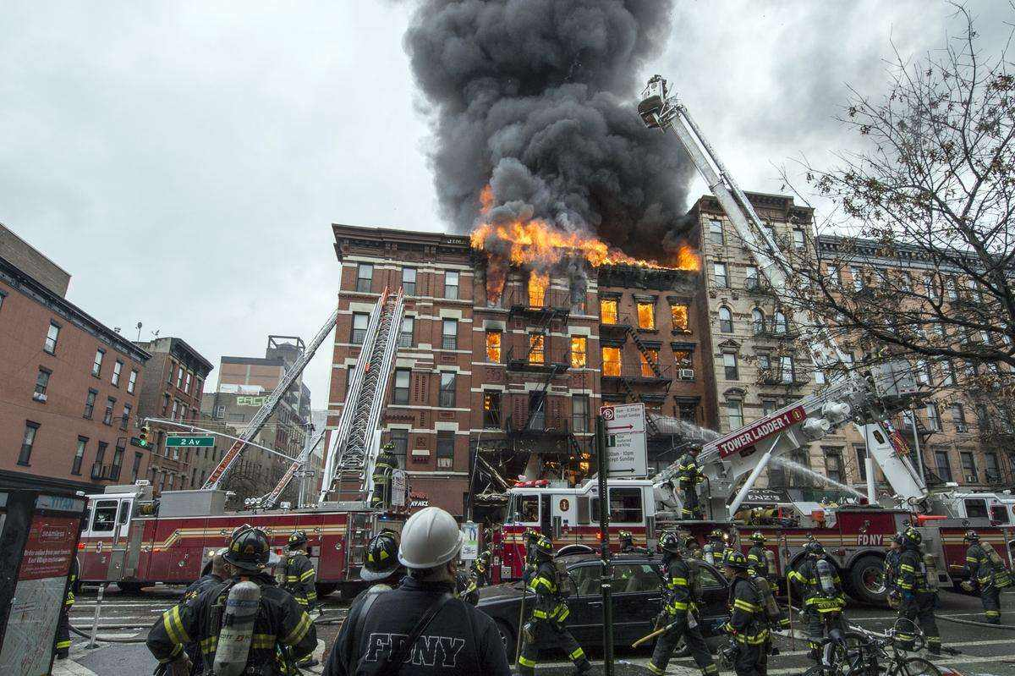
（一）火灾的定义
“火灾”，是指在时间上或空间上失去控制的燃烧所造成的灾害。

Slide 5
（二）火灾与人类社会的关系
人类能够对火进行利用和控制，是人类社会文明进步的一个重要标志。早期人类就是通过自然界自燃造成的火灾，获得烤熟的动物，从而开始利用火的，当然也是人类爱吃烧烤的基因因素。
在各种灾害之中，火灾是最经常、最普遍地威胁公众安全和社会发展的主要灾害之一。随着我国经济的飞速发展，各类致灾因素也随之增加。

Slide 6
（三）火灾分类
依据国家标准GB/T4986-2008的规定可分为六类：
A类火灾：指固体物质火灾。这种物质往往具有有机物质性质，一般在燃烧时产生灼热的余烬。如木材、煤、棉、毛、麻、纸张等火灾。

Slide 7
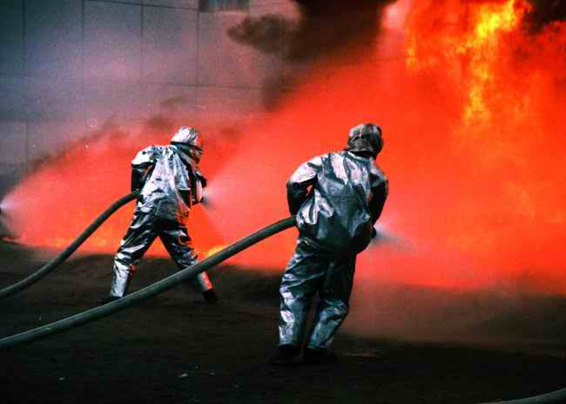
B类火灾：指液体火灾和可熔化的固体物质火灾。如汽油、煤油、柴油、原油，甲醇、乙醇、沥青、石蜡等火灾。
如汽油、石油、煤油等。

Slide 8
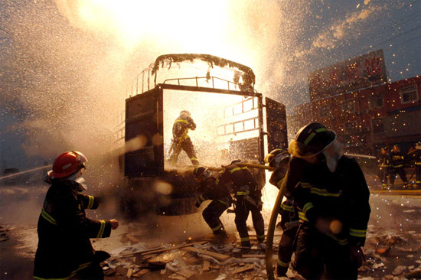
C类火灾：指气体火灾。如煤气、天然气、甲烷、乙烷、丙烷、氢气等火灾。
D类火灾：指金属火灾。如钾、钠、镁、铝镁合金等火灾。
2007年1月2日，江苏无锡装满铝粉的卡车发生爆炸，消防员正在灭火 。

Slide 9
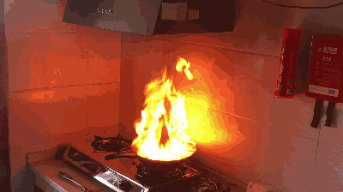
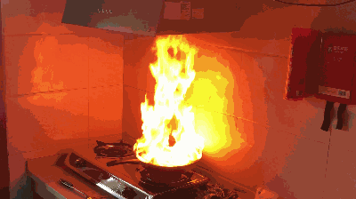
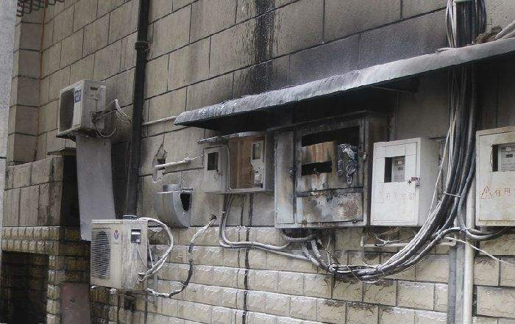
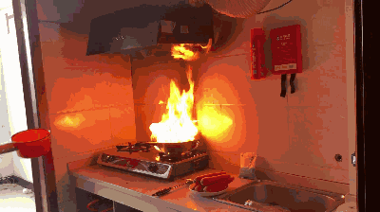
E类火灾：指带电火灾。物体带电燃烧的火灾。
F类火灾：烹饪器具内的烹饪物（如动植物油脂）火灾。

Slide 10
（四）火灾引起人员伤亡的机理
发生火灾时，火焰灼烧、高温烘烤、房屋倒塌和烟气窒息都能导致伤害。而在这之中50％以上的人死于火灾产生的烟气。
尤其室内火灾发生时，烟气蔓延速率大大超过火焰蔓延速率，能迅速充满走廊、楼梯间，阻断和封闭疏散通道。火灾烟气含多种有毒成分，并降低能见度，对室内人员的安全构成主要威胁。

Slide 11
1、一氧化碳中毒。火灾死亡人员死因大多与吸入过量的一氧化碳有关。一氧化碳与红细胞中血红蛋白形成的碳氧血红蛋白的结合能力远大于氧气与血红蛋白结合能力，从而导致机体组织缺氧。
2、空气中氧含量下降导致人的动作协调能力、判断能力下降直至失去知觉。
3、刺激气体的刺激。如二氧化硫、二氧化氮、固体和液体颗粒等，能刺激人的某些感官或功能系统，引起人的不适，如眼睛红肿、疼痛、流泪、流鼻涕、咳嗽等，颗粒则可能进入和堵塞呼吸道。
4、二氧化碳的窒息作用 。其浓度的增加将导致呼吸速率增加。呼吸速率越快，吸入烟气越多，危害越严重。

Slide 12
2
灭火的基本原理和方法

Slide 13
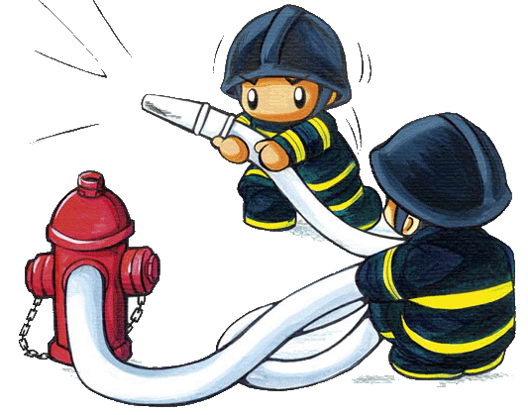
（一）燃烧的必要条件
可燃物、氧化剂和温度(引火源)。
只有这三个条件同时具备，才可能发生燃烧现象，无论缺少哪一个条件，燃烧都不能发生。但是，并不是上述三个条件同时存在，就一定会发生燃烧现象，还必须这三个因素相互作用才能发生燃烧。

Slide 14
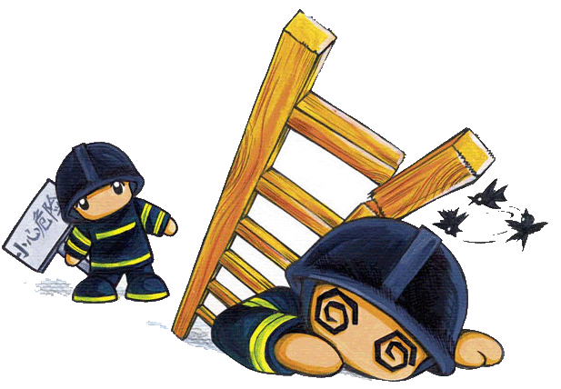
（二）燃烧的充分条件
一定的可燃物浓度；
一定的氧气含量；
一定的点火能量；
未受抑制的链式反应。

Slide 15
（三）对应的灭火方法
方 法 | 原 理 | 应 用 举 例
隔离法 | 使着火物与未着火物隔离，防止扩大燃烧范围 | 1．将未着火物质搬迁转移到安全处 2．拆除毗连的可燃建（构）筑物 3．关闭燃烧气体（液体）的阀门， 断绝气体（液体）来源
窒息法 | 阻止或隔绝新鲜空气进入燃烧区，稀释或降低燃烧区的氧气浓度 | 1．封闭着火的空间 2．往着火的空间充灌惰性气体、水蒸气 3．用湿棉被、湿麻袋等捂盖已着火的物质
冷却法 | 降低燃烧物的温度于燃点之下 | 1．用大量的直流水喷射着火物 2．不间断向着火物附近的未燃烧物喷水降温等
抑制法 | 通过干扰抑制自由基，中断燃烧的链式反应 | 往着火物上直接喷射卤代烷 、干粉等灭火剂，覆盖火焰，中断燃烧

Slide 16
3
消防设施器材的使用

Slide 17
常见的消防设施器材：火灾自动报警系统、自动喷水灭火系统、消火栓系统、防烟排烟系统以及应急广播，应急照明灯、疏散指示标志、灭火器、防火门等。

Slide 18
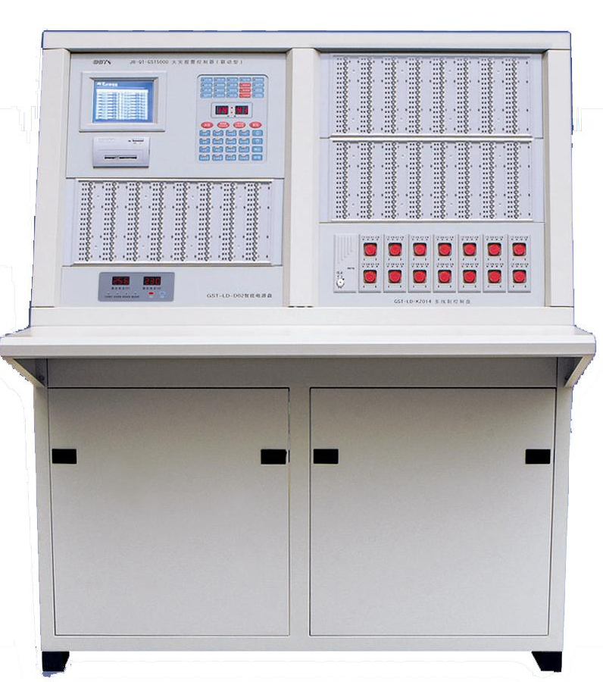
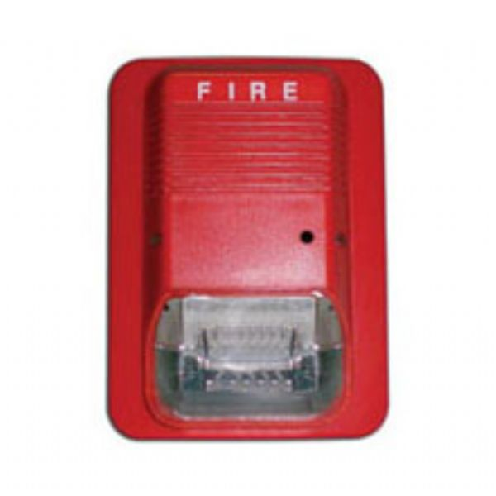
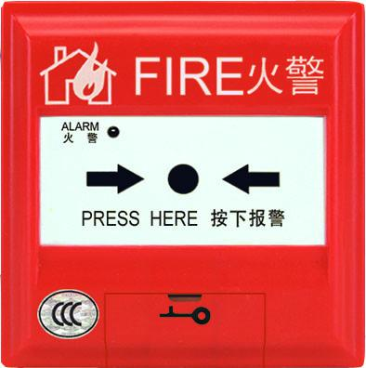
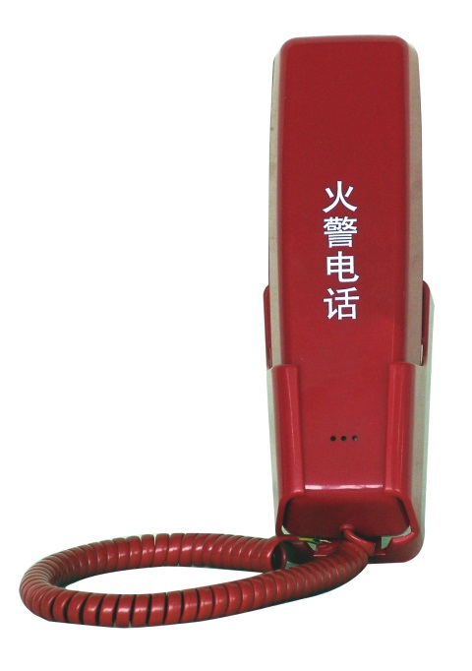
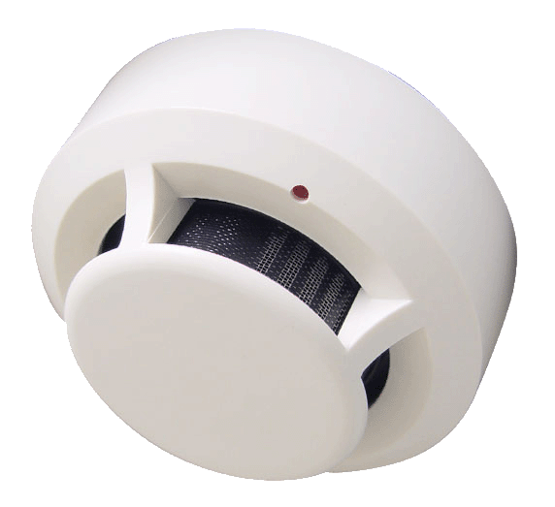
火灾自动报警系统

Slide 19
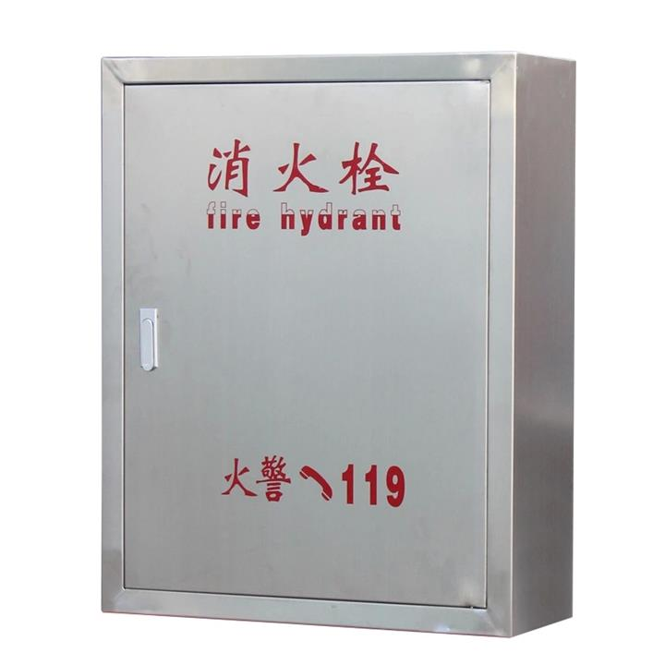
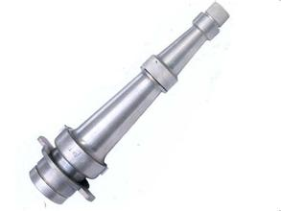
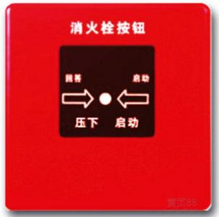
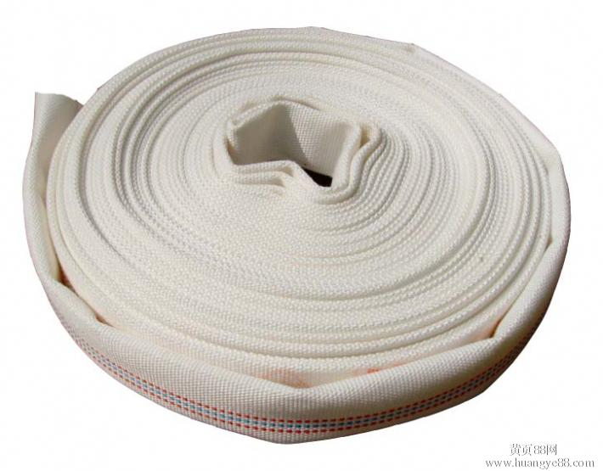
消火栓系统

Slide 20
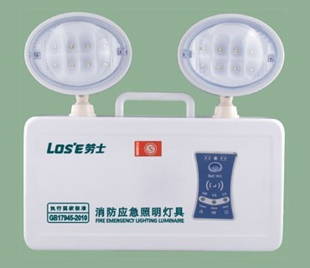
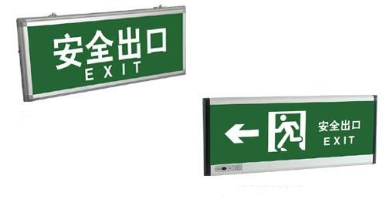
应急照明灯、疏散指示标志

Slide 21
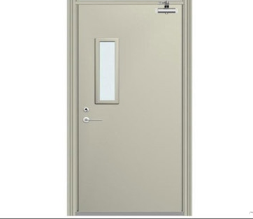
防火门

Slide 22
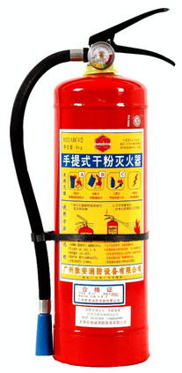
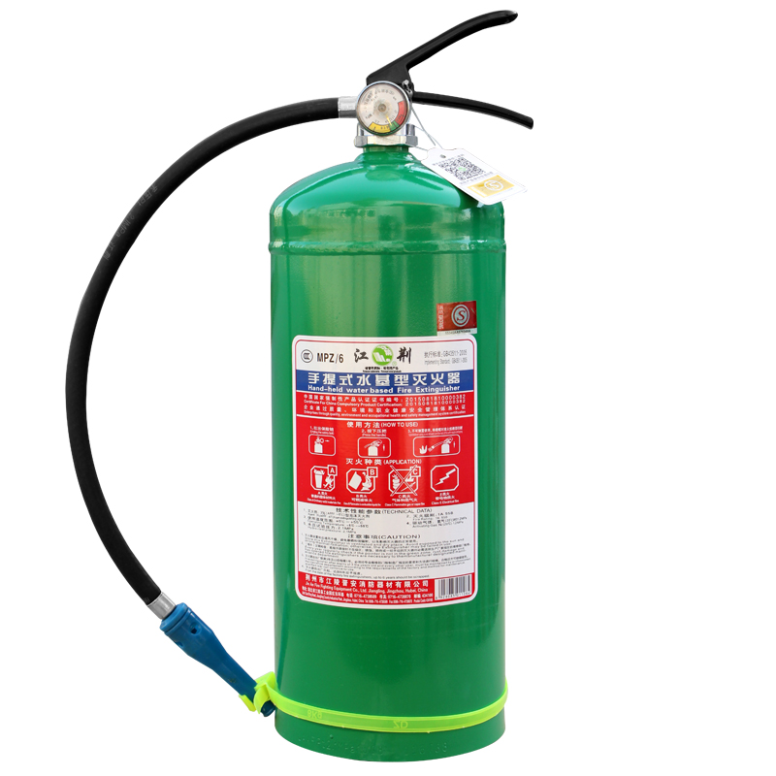
灭火器
常见的灭火器多以ABC干粉灭火器为主,通常为红色瓶体。
一些需要洁净空间的场所，也可以设置AB类水基灭火器，通常为绿色瓶体。

Slide 23
灭火器的使用方法和注意事项
1、处于上风或侧上风方向使用;
2、保持适当距离(2--3米);
3、拨掉保险销、压下压把;
4、对准火焰根部；
5、由远及近，水平扫射；
6、火焰未灭，不轻易放松压把。

Slide 24
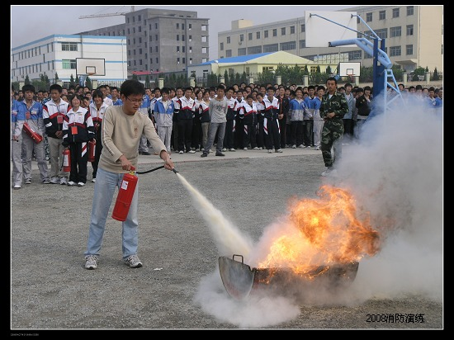
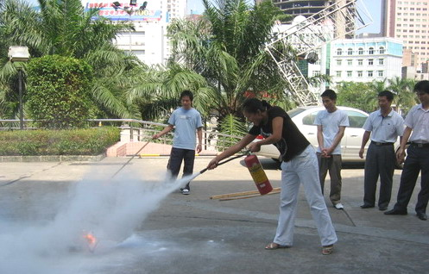

Slide 25
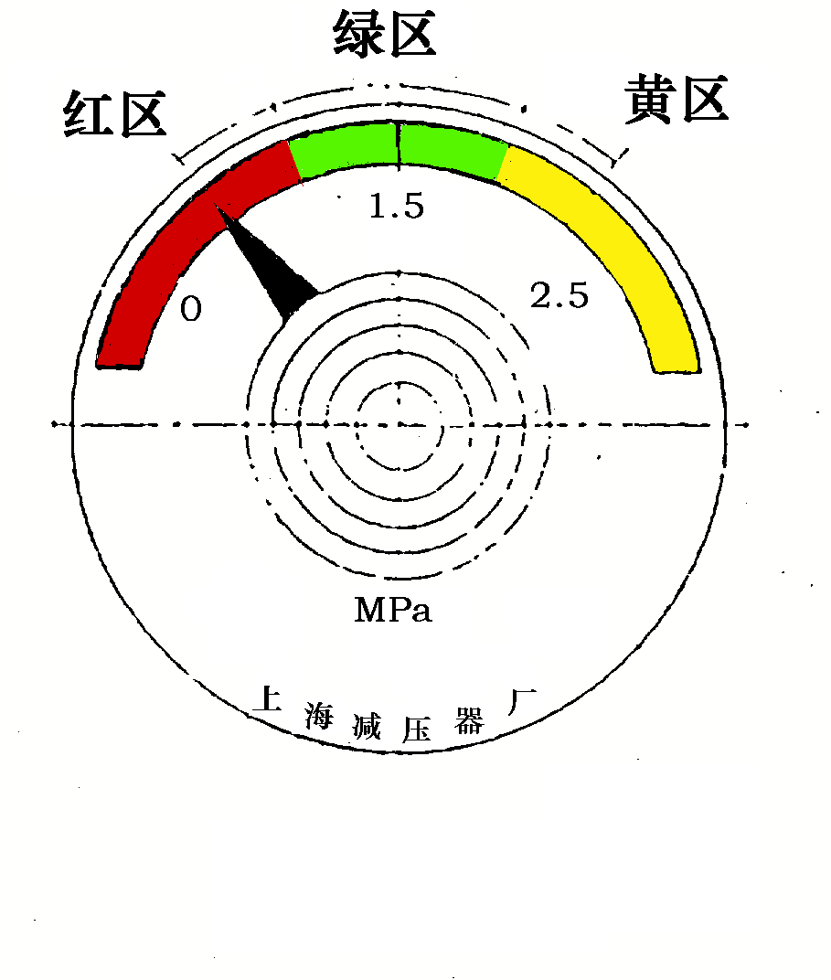
灭火器的维护保养
（1） 检查压力是否在规定的范围内。
（2） 检查保险销有无锈蚀，转动是否灵活，铅封是否完好。
（3） 灭火器压把、阀体、顶针等金属件有无严重损伤、变形、锈蚀等。
（4） 检查喷粉管有无老化、蜘蛛网。
（5） 检查筒体有无变形，底部有无锈蚀，有无蜘蛛网。
（6） 检查干粉是否结块。
（7） 检查灭火器是否在有效使用期内。

Slide 26
4
疏散逃生自救的方法

Slide 27
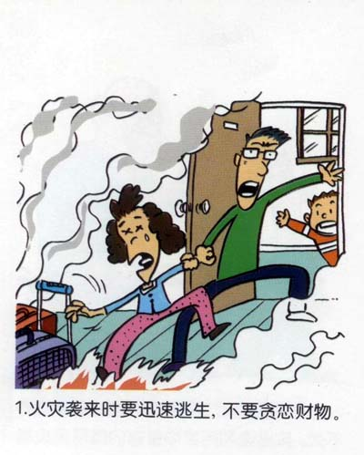


Slide 28
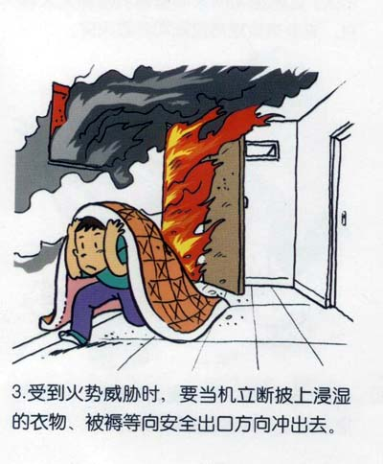
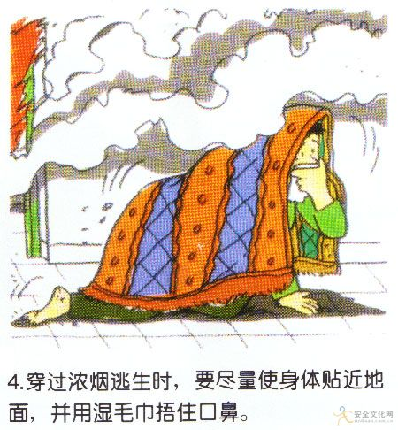

Slide 29
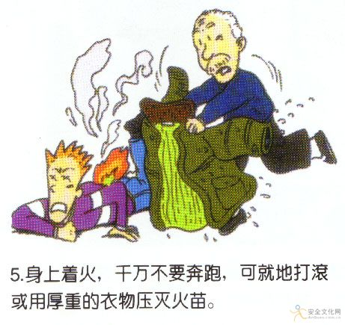
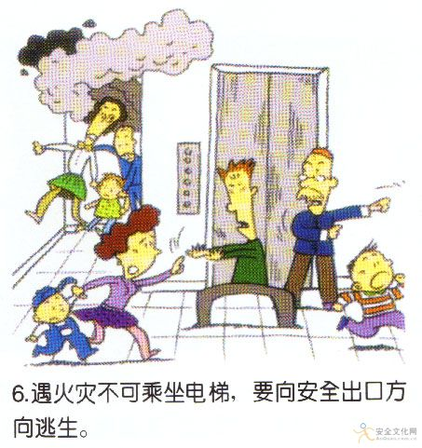

Slide 30
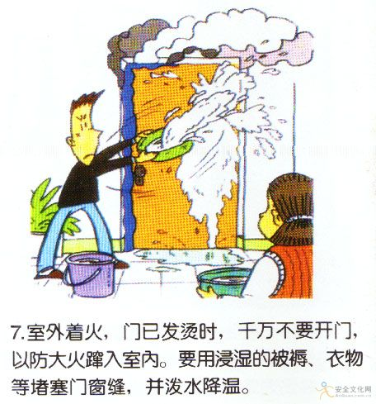
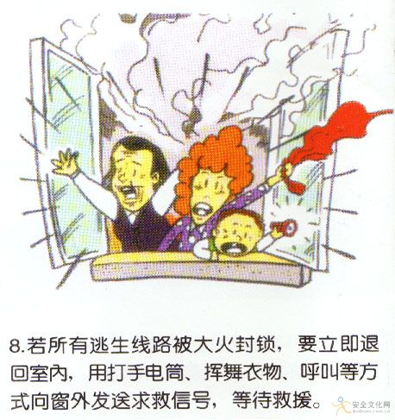

Slide 31
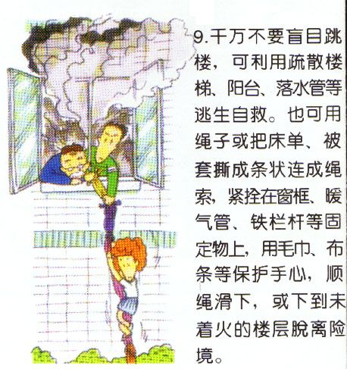

Slide 32
5
防火基本常识

Slide 33
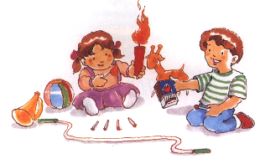
养成良好的生活习惯：
（一）不要乱扔烟头，吸烟人士务必养成随手熄灭烟蒂的习惯，还有不要再床上、沙发上抽烟。现在的装修材料大部分耐火度不太高，因此一点小火就能引发火灾。
（二）火柴、打火机等须放在安全处，以免小孩玩火，引起火灾。

Slide 34
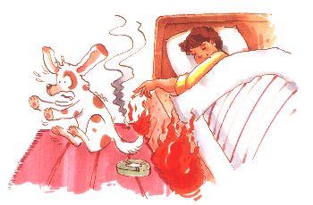
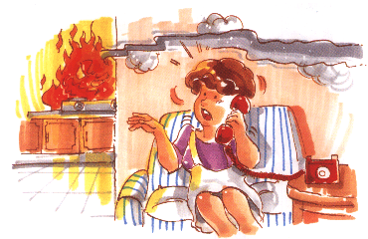
（三）睡前和外出，切记关闭电器、熄灭火源。
（四）燃放爆竹，应在空旷处或指定处燃放。
（五）做饭、烧菜时尽量避免离开现场。
（六）明火照明时不离人，不要用明火照明寻找物品。

Slide 35
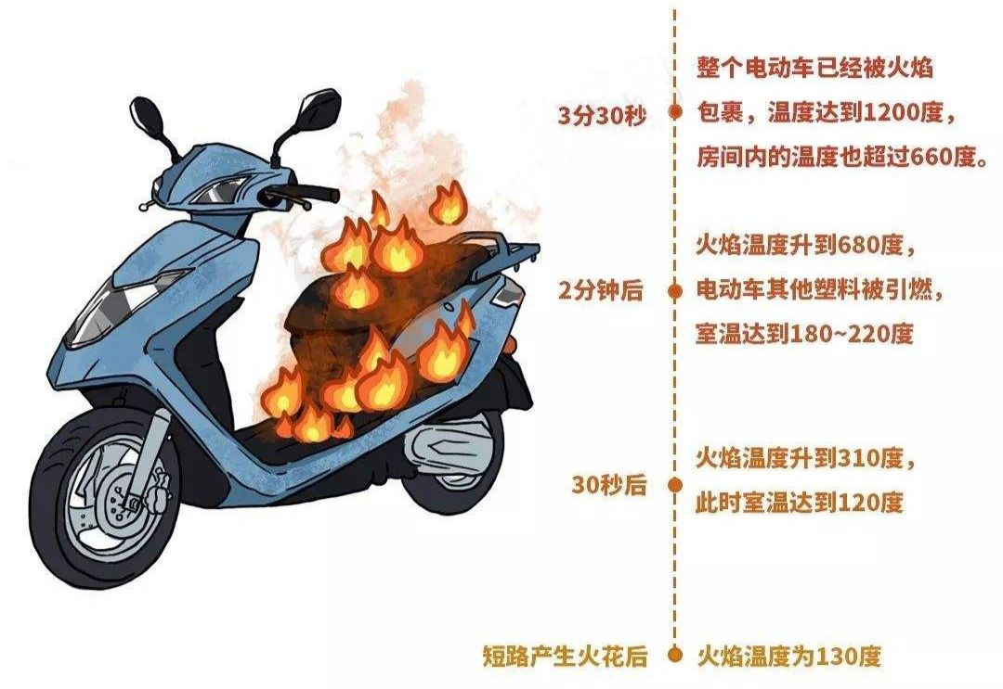

Slide 36
6
报警程序和注意事项

Slide 37
《消防法》第三十二条明确规定：任何人发现火灾时，都应该立即报警。任何单位、个人都应当无偿为报警提供便利，不得阻拦报警。严禁谎报火警。
所以一旦失火，要立即报警，报警越早，损失越小。
1、要牢记火警电话“119”，消防队救火不收费。
2、接通电话后要沉着冷静，向接警中心讲清失火单位的名称、地址、起火的物质、火势大小、以及着火的范围。同时还要注意听清对方提出的问题，以便正确回答 。

Slide 38
3、把自己的电话号码和姓名告诉对方，以便联系。
4、打完电话后，要立即到交叉路口等候消防车的到来，以便引导消防车迅速赶到火灾现场。
5、迅速组织人员疏通消防车道，清除障碍物，使消防车到火场后能立即进入最佳位置灭火救援。
6、如果着火地区发生了新的变化，要及时通知消防队，使他们能及时改变灭火战术，取得最佳效果 。

Slide 39
隐 患 险 于 明 火
防 范 胜 于 救 灾
责 任 重 于 泰 山
谢谢！
Notes:
说明：
1.右键点击图片，点击“更改图片”，图片原有动画效果不变。
2.适当拉伸、剪裁图片可以达到更好的效果。
3.音乐删除或更改：点击菜单栏“切换”-右上角“声音”，即可以删除或更改音乐了。

